Slide 1

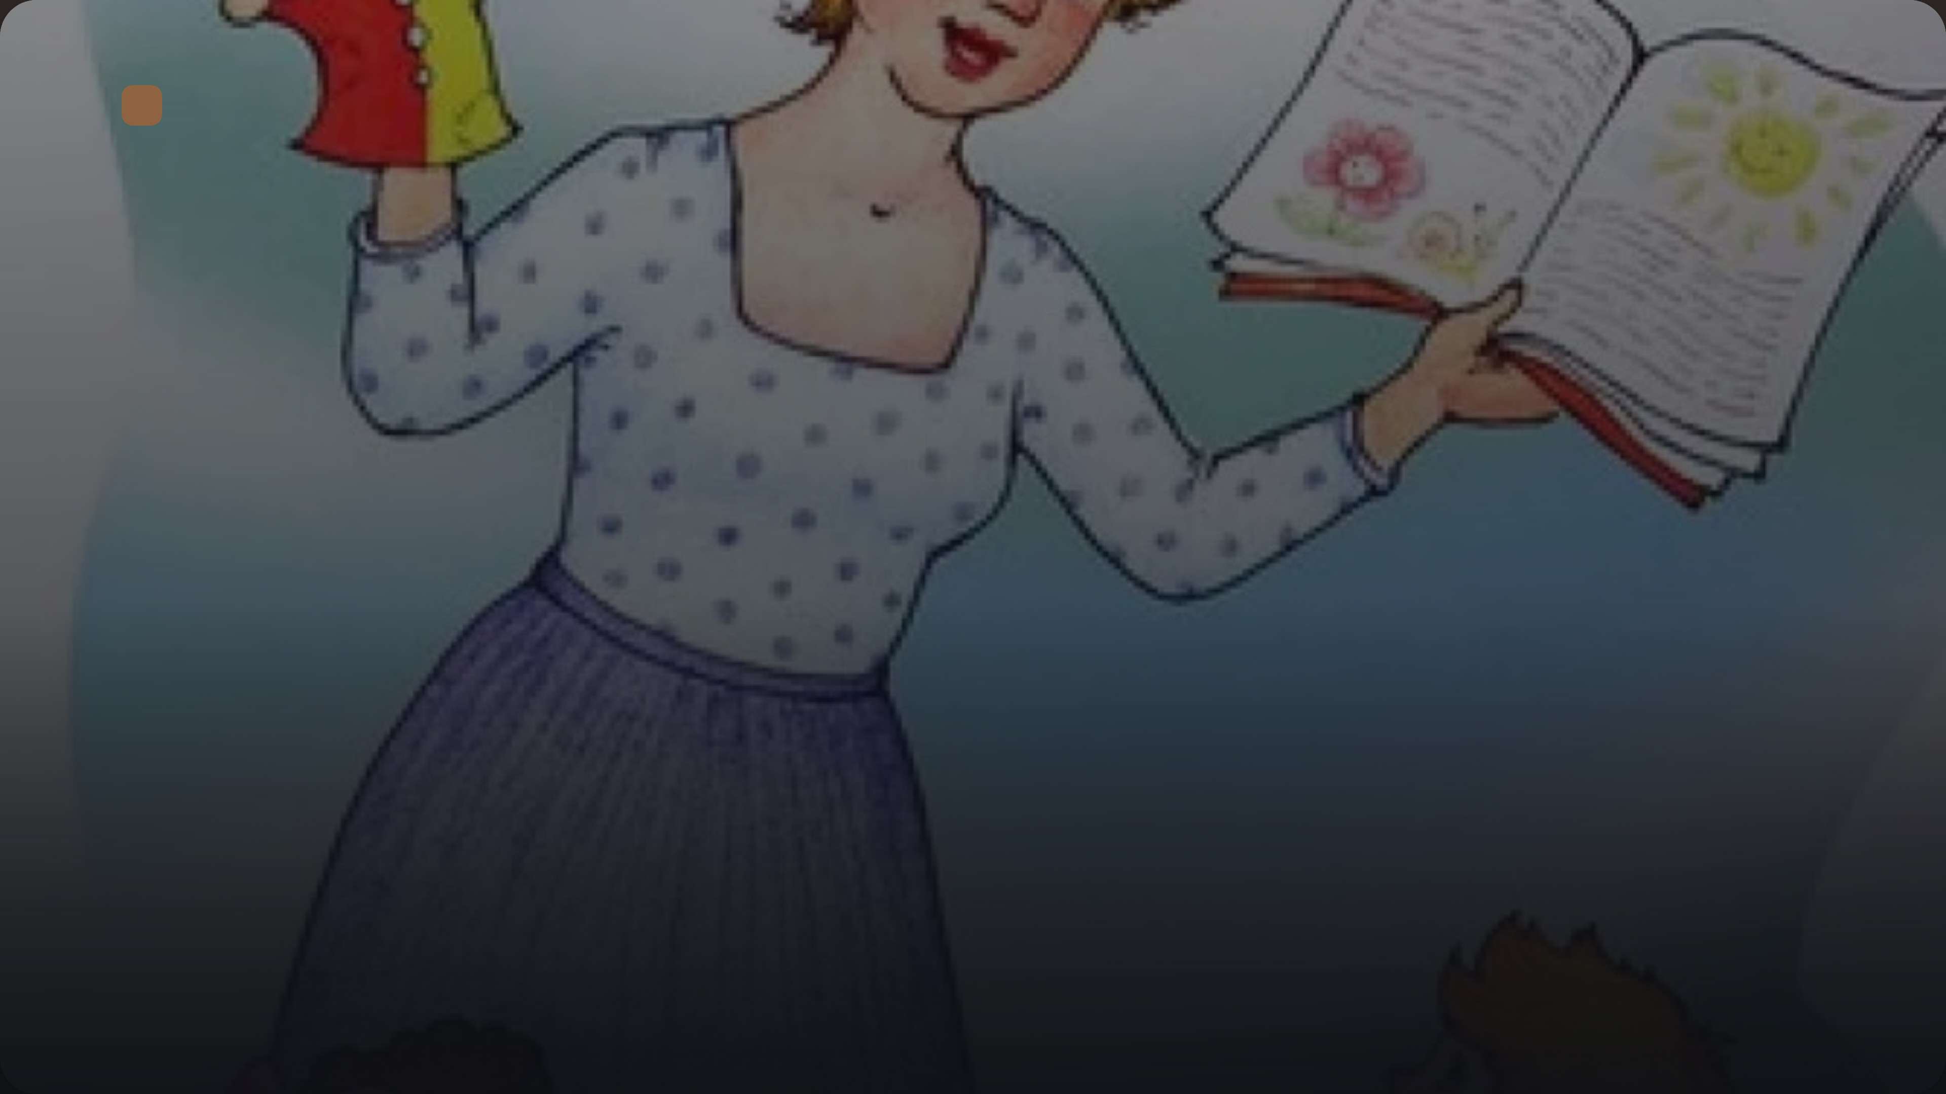
Мельникова Анна Сергеевна
Конкурс профмастерства «Воспитатель года»
Мельникова Анна Сергеевна
Воспитатель детского сада «Солнышко». Помогаю детям говорить уверенно и мыслить свободно.
Воспитатель · высшая квалификационная категория · стаж 9 лет
Notes:
Здравствуйте, уважаемые члены жюри и коллеги! Я — Мельникова Анна Сергеевна, воспитатель детского сада «Солнышко», имею высшую квалификационную категорию и девятилетний стаж. Сегодня расскажу, как помогаю детям говорить уверенно и мыслить свободно.

Slide 2

моё педагогическое кредо
Каждый ребёнок — уникальная личность, которую важно услышать и поддержать
01
02
Уважение к личности
Игра — ведущий вид деятельности
Принимаю каждого ребёнка таким, какой он есть: с его темпом, интересами и чувствами. Слышу его голос и поддерживаю.
Учу через игру: она даёт ребёнку радость открытия, свободу проб и естественное развитие.
03
Сотрудничество с семьёй
Родители — партнёры в воспитании. Вместе создаём единое пространство доверия и развития ребёнка.
Notes:
Моё кредо — услышать и поддержать каждого ребёнка. Для меня это не просто слова, а три принципа, на которых строится вся моя работа. Первый — уважение к личности: я принимаю детей такими, какие они есть, с их темпом и интересами. Второй — игра, потому что именно в игре ребёнок по-настоящему раскрывается и учится. И третий — семья: без партнёрства с родителями настоящего результата не будет. Дальше расскажу, как эти принципы воплощаются в моей практике.

Slide 3

хронология
Образование и профессиональный путь
2012–2017
2017–2020
2020–2024
2024–2026
Педагогическое образование
Работа в младшей группе
Средняя и старшая группы
Высшая категория и курсы
Педагогический колледж, специальность «Дошкольное образование»
Первые годы практики, адаптация детей, основы сенсорного развития
Развитие речи, подготовка к школе, работа с родителями
Подтверждение высшей категории, курсы по речевому развитию и ФОП ДО
Notes:
Мой путь в профессию начался с педагогического колледжа, где я получила фундамент дошкольного образования. Затем была практика — сначала в младшей группе, где я училась мягко адаптировать малышей, потом в средней и старшей, где уже выстраивала системную работу по развитию речи. За последние два года я подтвердила высшую квалификационную категорию и прошла курсы по актуальным направлениям — речевому развитию и работе по новой федеральной программе. Каждый этап добавлял что-то важное в мою методическую копилку.

Slide 4
методическая тема
Развитие речи и познавательной активности через проектную деятельность
Почему выбрала эту тему В старшей группе (5–6 лет) заметила, что детям проще выражать мысли через практические действия и совместные проекты, чем в формальных беседах.
Суть подхода Дети учатся задавать вопросы, планировать шаги и презентовать результат — речь развивается естественно, через интересную деятельность.
Возрастная группа Старшая группа, 5–6 лет: возраст активного «почемучек», когда познавательный интерес особенно высок.
Педагогический эффект Создаю условия для роста речевой активности и любознательности — и вижу устойчивую положительную динамику.
Тема реализуется с 2024 года в старшей группе
Notes:
Моя методическая тема — развитие речи и познавательной активности через проектную деятельность. Я выбрала её, потому что в старшей группе, у детей 5–6 лет, вижу огромный потенциал: им интересно исследовать, задавать вопросы, делать что-то своими руками. Проектный подход позволяет говорить не ради оценки, а потому что есть настоящий повод — обсудить, спланировать, поделиться результатом. Речь развивается естественно, через живое общение и совместные дела. Я создаю условия, в которых дети начинают говорить больше, увереннее и охотнее.

Slide 5
методическая тема в практике
Три приёма, которые работают каждый день
01
02
Мини-проекты по сказкам
Речевые игры-приветствия
Создаём с детьми короткие проекты: читаем сказку, обсуждаем героев, рисуем, разыгрываем сценки. Развивает связную речь, воображение и умение работать в команде.
Каждое утро начинаем с игры: «Назови ласково», «Продолжи слово». Настраивает на общение, обогащает словарь и снимает напряжение.
03
Мнемотаблицы для пересказа
Использую картинки-символы, по которым дети пересказывают тексты. Помогает запоминать последовательность, развивает память и логику.
Notes:
На практике я использую три приёма, которые действительно работают. Первый — мини-проекты по сказкам: мы не просто читаем, а проживаем историю — рисуем, разыгрываем, обсуждаем. Это развивает связную речь и учит детей договариваться. Второй — речевые игры-приветствия: они занимают всего пару минут, но задают тон всему дню и помогают застенчивым детям включиться в общение. И третий — мнемотаблицы: с их помощью даже сложный текст превращается в понятную последовательность картинок, и дети начинают пересказывать увереннее. Эти приёмы простые, но именно они дают заметный результат, о котором я расскажу дальше.

Slide 6
Динамика развития речи
Доля детей с высоким и средним уровнем, %
Речь: рост с 56% до 79% за два года
Диагностика за 2024–2026 учебные годы
Notes:
Посмотрите на этот график: он показывает, как менялись результаты моих воспитанников за два учебных года. По развитию речи мы выросли с 56% до 79% — это почти полтора раза. Важно, что рост идёт плавно, без скачков: это значит, что система работает стабильно. Я связываю это с тем, что речевые игры и познавательные задания встроены в каждое занятие, а не проводятся от случая к случаю. Дальше я расскажу, какие именно приёмы дали такой результат.

Slide 7
Работа с родителями: три формата, 94% охвата
Охват — 30 семей из 32 (94%)
Данные за 2024–2026 учебные годы
Notes:
Работа с родителями для меня — это не отчётность, а живое партнёрство. У нас три основных формата: мастер-классы, которые проходят дважды в год, клуб «Растём вместе» с ежемесячными встречами и индивидуальные консультации. За год через эти форматы проходит практически каждая семья — 30 из 32, это 94 процента. Родители не просто получают рекомендации, а становятся участниками образовательного процесса. Именно такой подход позволяет детям чувствовать поддержку и дома, и в саду.

Slide 8
распространение опыта
Делюсь опытом с коллегами
4
3
5
Выступления на педсоветах
Публикации
Мастер-классы
выступления за 2024–2026
в сборниках и на порталах
2 — в детском саду, 3 — на муниципальном уровне
Всего 12 мероприятий за 2024–2026 годы
За 2024–2026 годы
Notes:
Мне важно, чтобы мой опыт работал не только в моей группе. Поэтому я регулярно делюсь находками с коллегами: за последние два года провела четыре выступления на педагогических советах, опубликовала три материала в сборниках и на образовательных порталах. Отдельно горжусь пятью мастер-классами — два прошли в нашем детском саду, три — на муниципальном уровне. Это возможность не только рассказать, но и показать приёмы в действии, а ещё — получить живую обратную связь от коллег.

Slide 9
2024–2026
Достижения и награды
1
1
Грамота управления образования
Диплом участника
за подготовку победителя конкурса чтецов
муниципальный этап «Воспитатель года»
1
1
Благодарность
Сертификат
от родительского комитета
за публикацию опыта работы
Каждая награда — признание совместной работы с детьми и родителями
Notes:
За эти два года накопилось несколько важных для меня наград. Грамота управления образования — за подготовку победителя конкурса чтецов, это была большая гордость и для ребёнка, и для нас. Диплом участника муниципального этапа «Воспитатель года» — для меня это не просто строчка в портфолио, а возможность увидеть, как работают коллеги, и сверить свои ориентиры. Отдельно дорога благодарность от родительского комитета — значит, мы с семьями действительно на одной волне. И сертификат за публикацию — мой способ делиться тем, что получается, с другими педагогами.

Slide 10
Финал
Спасибо!
В 2026/27 — проект по речи, конкурс чтецов, клуб. Итоги: высокий и средний уровень речи — у 79% детей. Главная награда — счастливые глаза детей.
Email
Телефон
anna.melnikova@mail.ru
+7 (900) 123-45-67
Notes:
Впереди новый учебный год, и у меня большие планы: запустить проект по речевому развитию, подготовить ребят к конкурсу чтецов и сделать родительский клуб постоянным. Цифра, которую вы видели, — 79% по развитию речи — это не просто процент, а подтверждение того, что выбранный путь работает. Я верю, что настоящий успех измеряется не грамотами, а тем, как горят глаза детей. Спасибо за внимание, я готова ответить на ваши вопросы.

